Slide 1
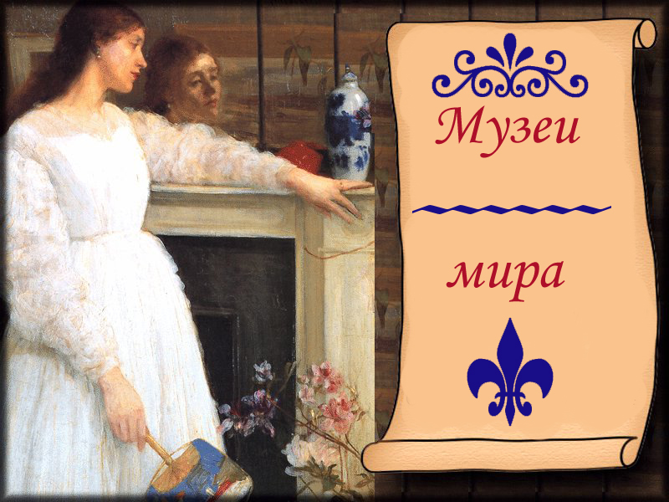
Подготовила
учитель русского языка и лителатуры МБОУ Белоберезковская СОШ № 1 Комелягина Наталья Ивановна

Slide 2
МУЗЕЙ-
учреждение, занимающееся собиранием,
хранением, изучением и выставкой
предметов-памятников
естественной истории,
материальной и духовной культуры,
а также
просветительской и популяризаторской
деятельностью.

Slide 3





Функции музея
Просветительская деятельность
Выставка
экспонатов

Slide 4
Основные типы музеев
1.Художественные музеи или музеи
искусств
2.Исторические музеи
3.Технические музеи
4.Антропологические музеи
5.Краеведческие музеи
6.Литературные музеи
7.Музеи жизни и деятельности выдающихся людей
8. Естественно-научные музеи.

Slide 5
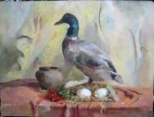
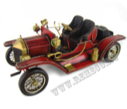
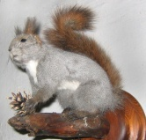
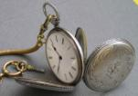
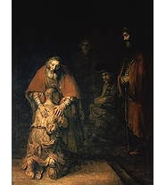
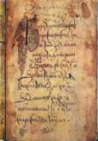
РАСПРЕДЕЛИ ПРЕДМЕТЫ ПО РАЗНЫМ МУЗЕЯМ
Художественный
музей
Исторический музей
Технический
музей
Естественно-научный
музей

Slide 6
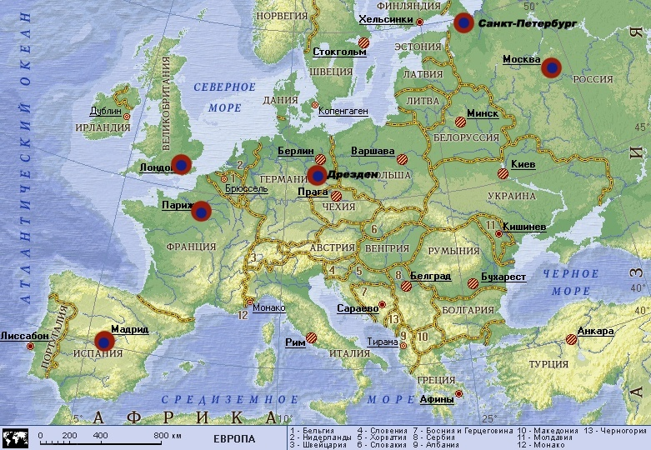
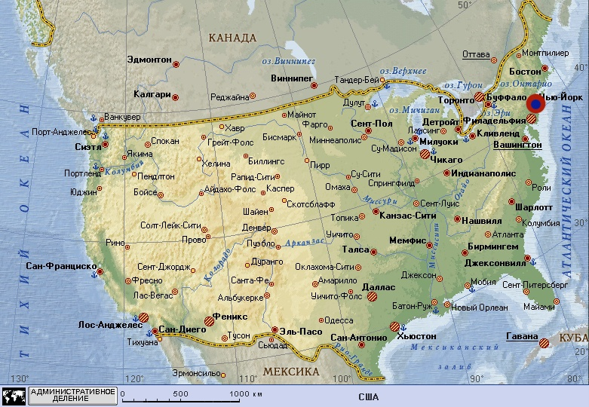
Экскурсия по величайшим музеям мира

Slide 7
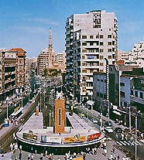
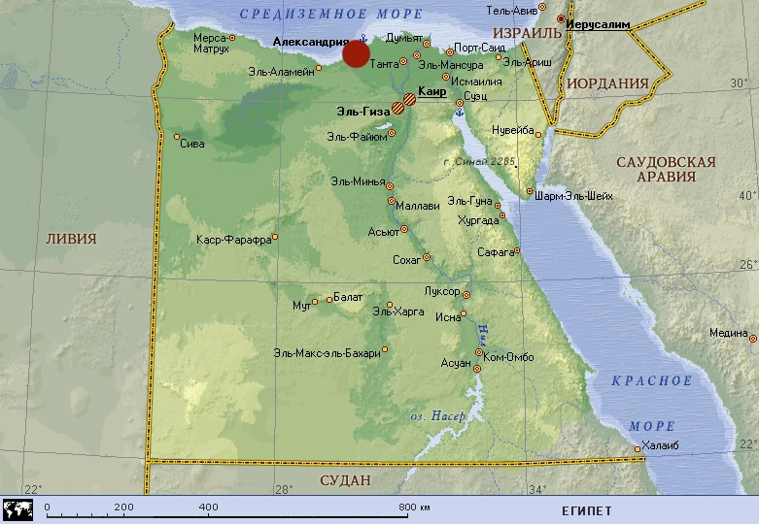
Александрийский мусейон- первый музей в мире
Мусейон означает «храм муз».
Музами древние греки называли богинь, которые покровительствовали искусствам и наукам.

Slide 8
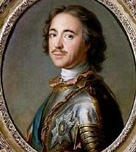
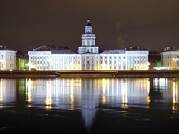
Кунсткамера - первый российский музей
(от. нем. слова kunstkammer- кабинет редкостей, музей)

Slide 9
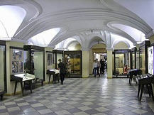
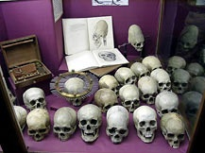
В залах Кунсткамеры

Slide 10
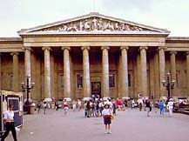
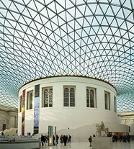
Британский музей

Slide 11
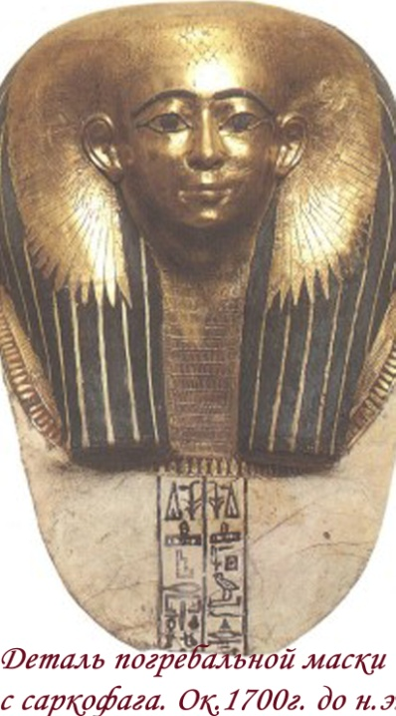
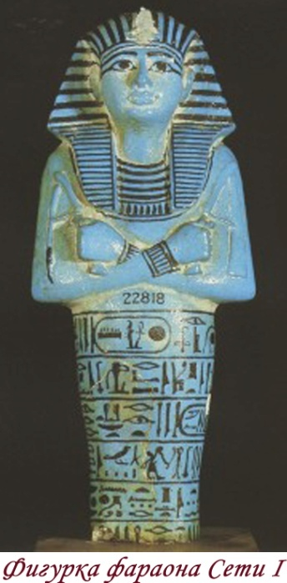
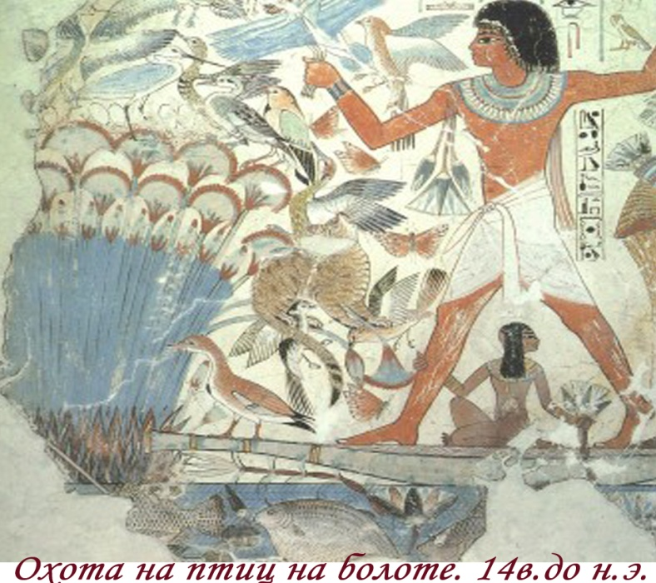
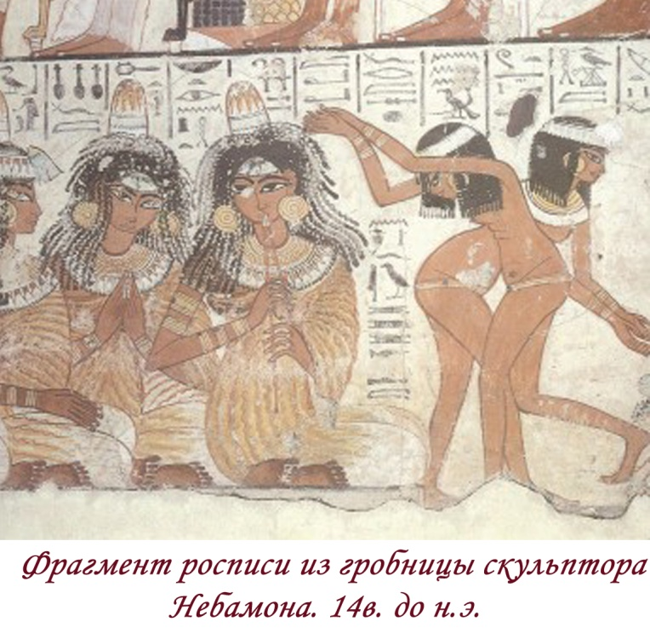
Памятники древнеегипетской культуры

Slide 12
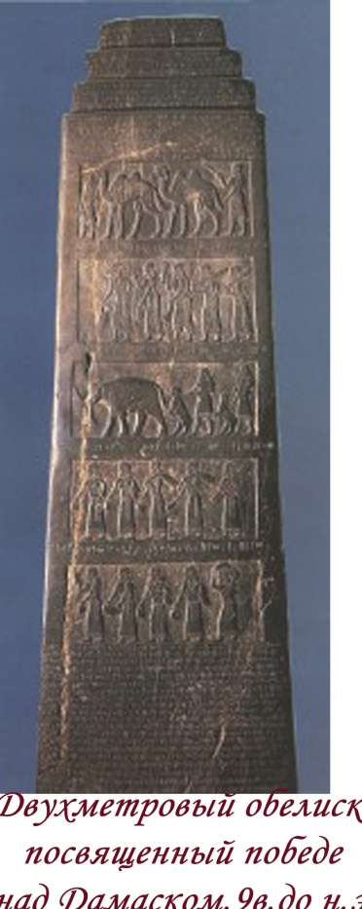
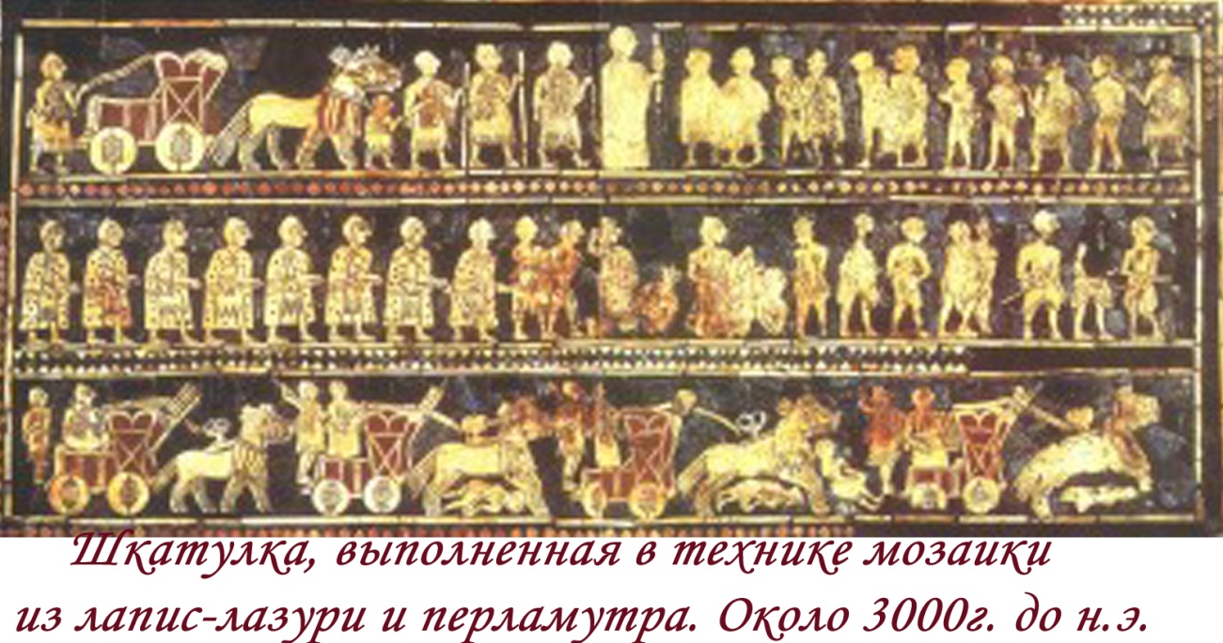
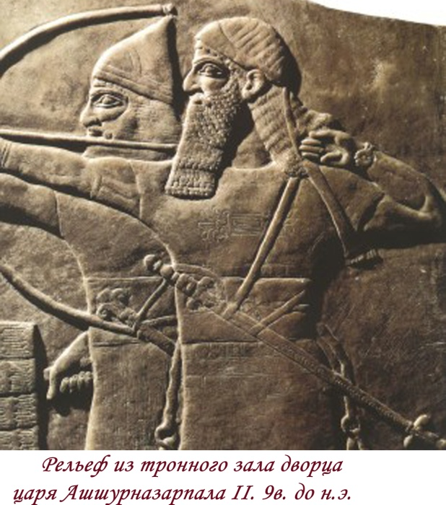
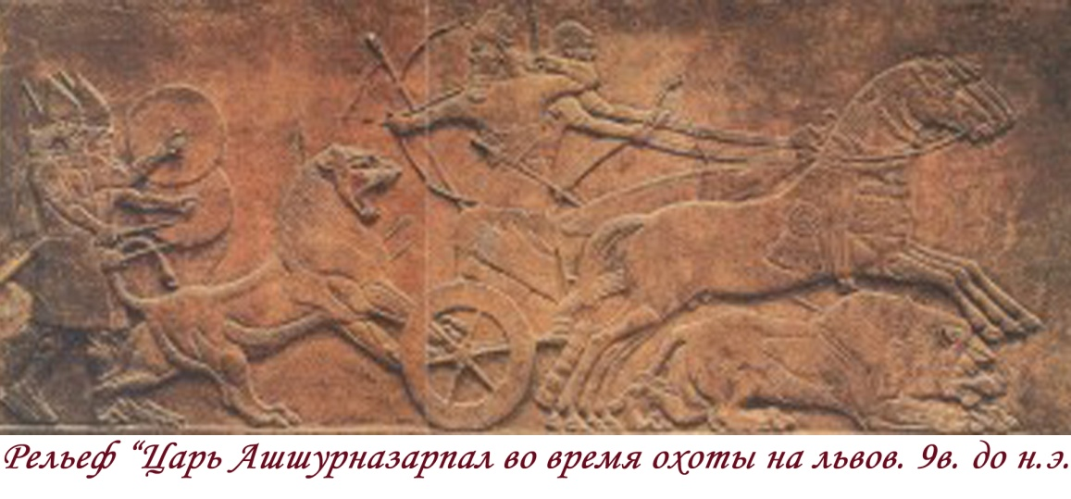
Культура народов Месопотамии

Slide 13

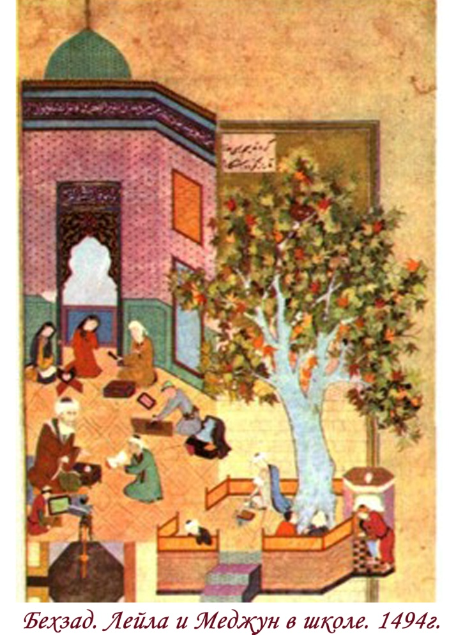
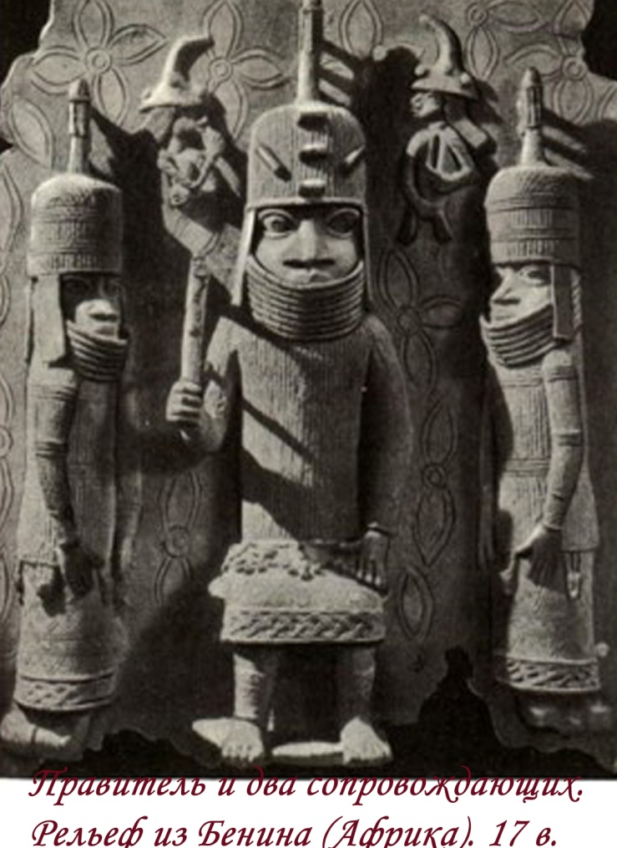
Искусство стран Азии и Африки

Slide 14
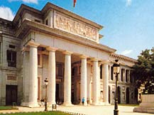
Прадо- «музей, призванный увековечить славу Испании».

Slide 15
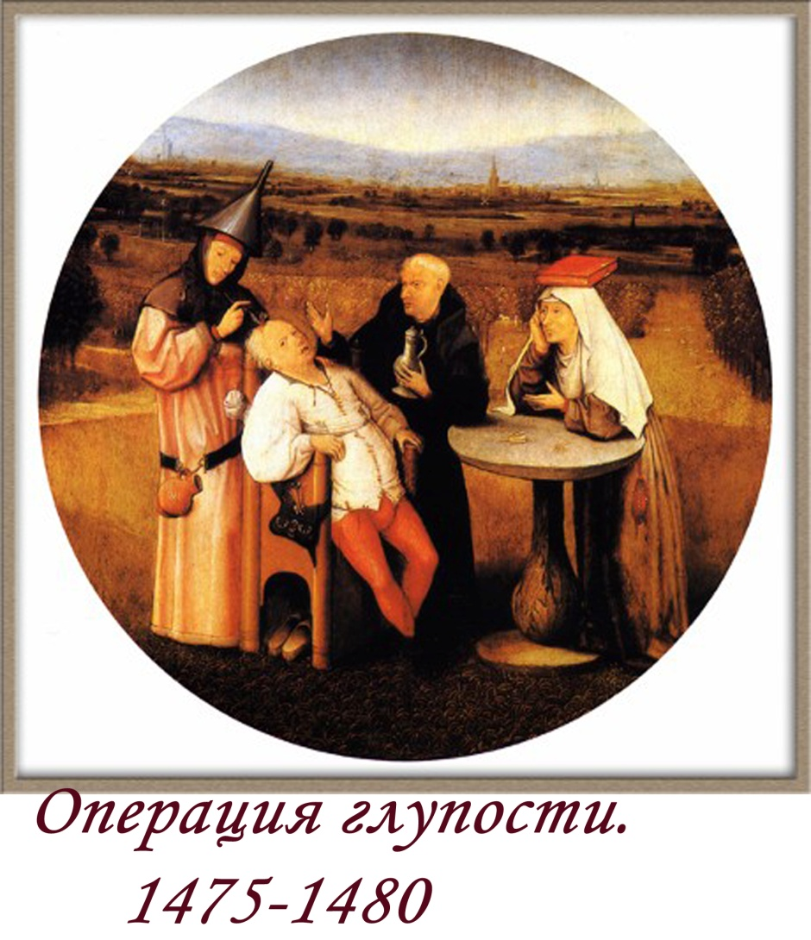
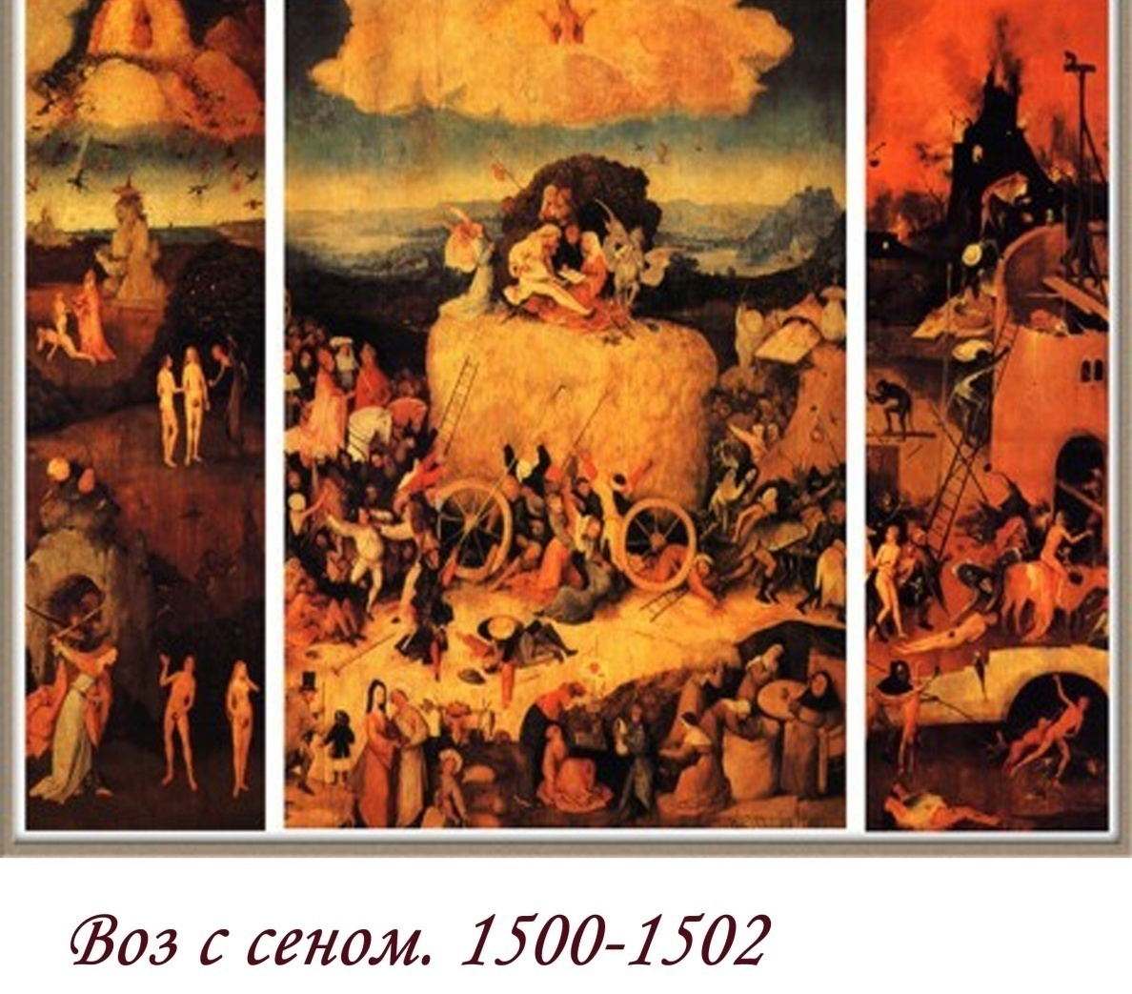
Иероним Босх

Slide 16
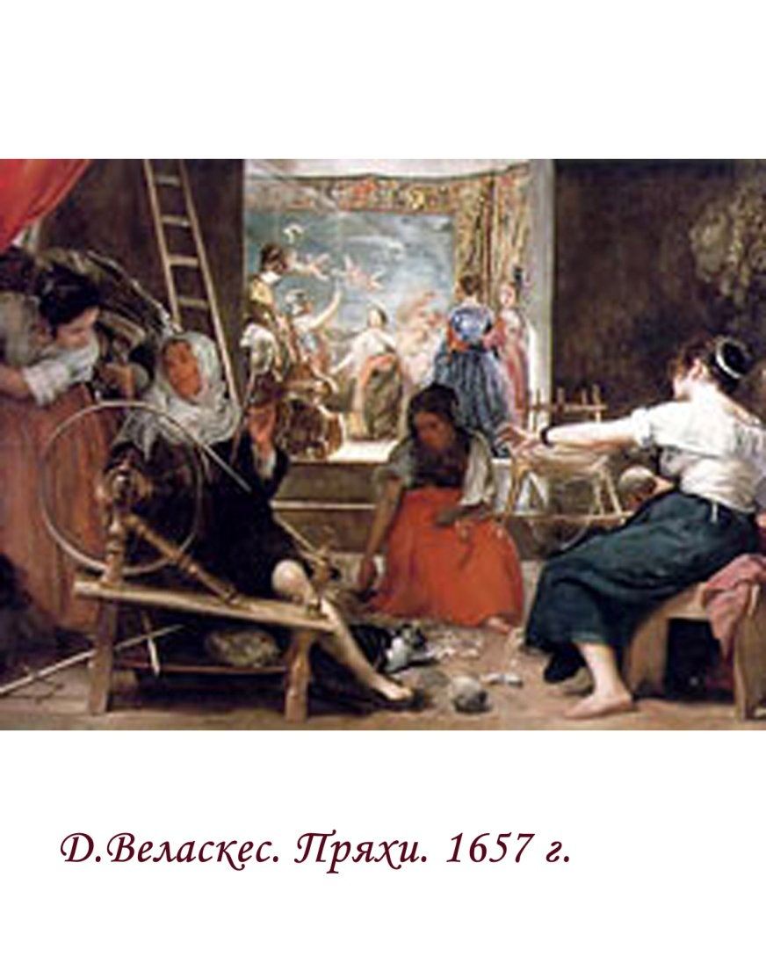
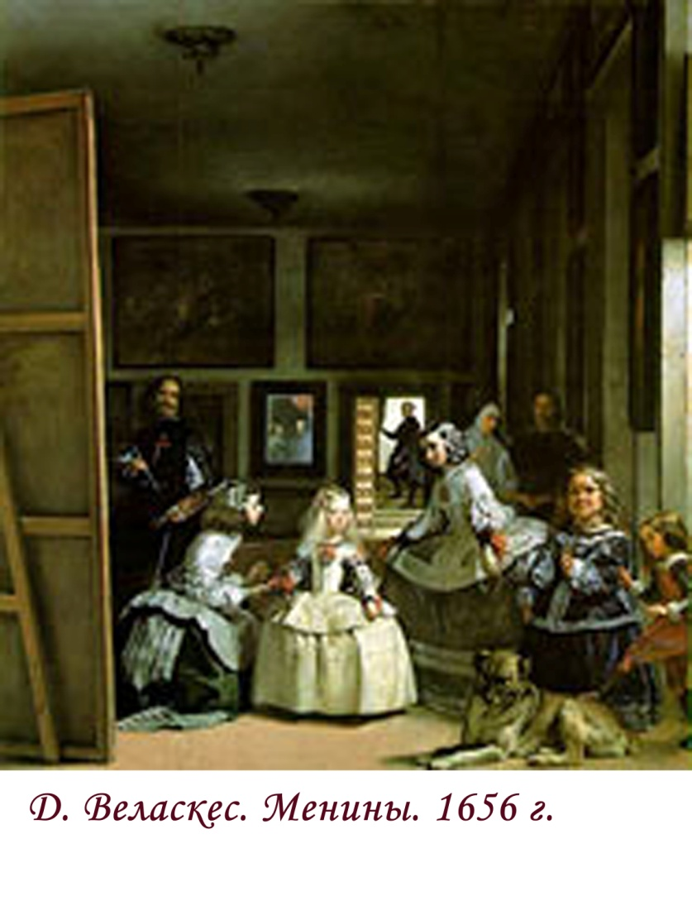
Диего Веласкес

Slide 17
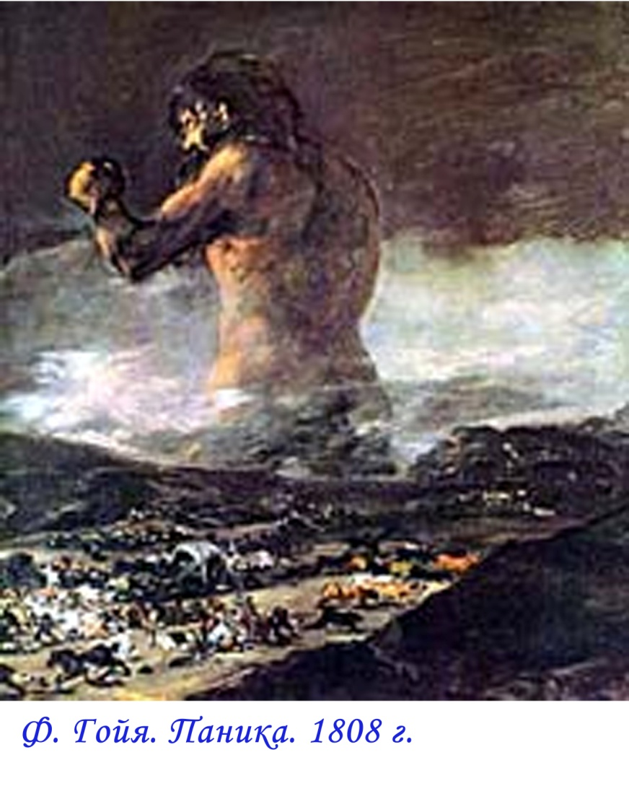
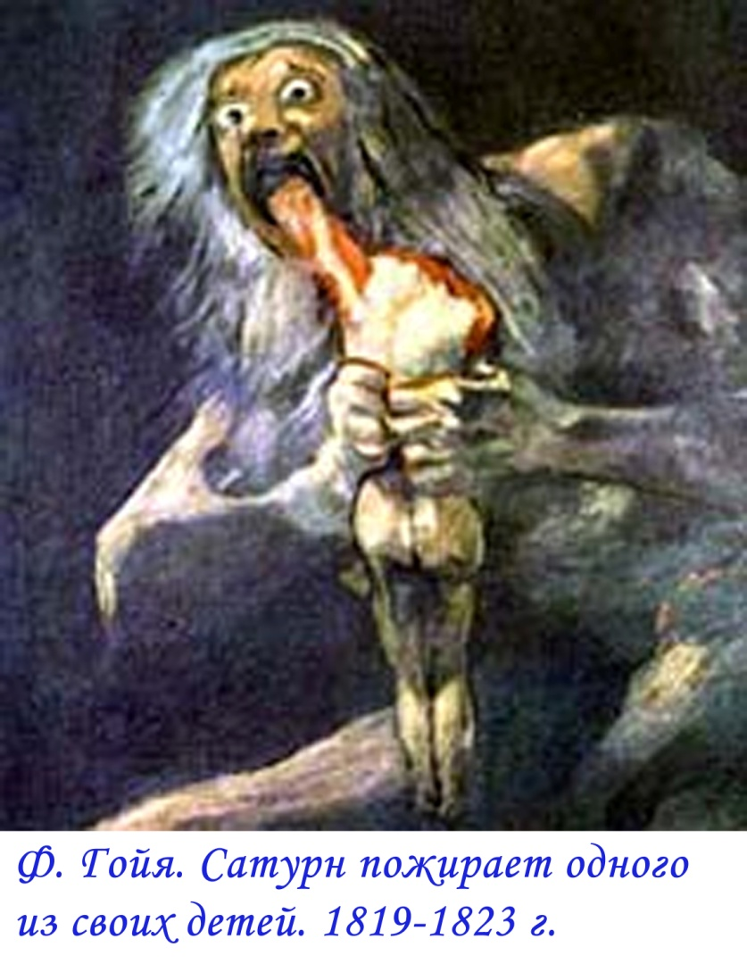
Франсиско Гойя

Slide 18
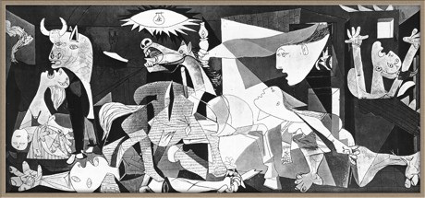
Пабло Пикассо «Герника».1937г.
Этой картиной, посвященной разрушенному
фашистами испанскому городку, Пикассо пытался
передать ужас войны.

Slide 19
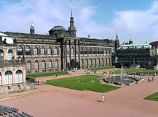
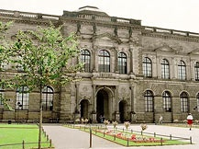
Дрезденская картинная галерея- музей с трагической судьбой

Slide 20
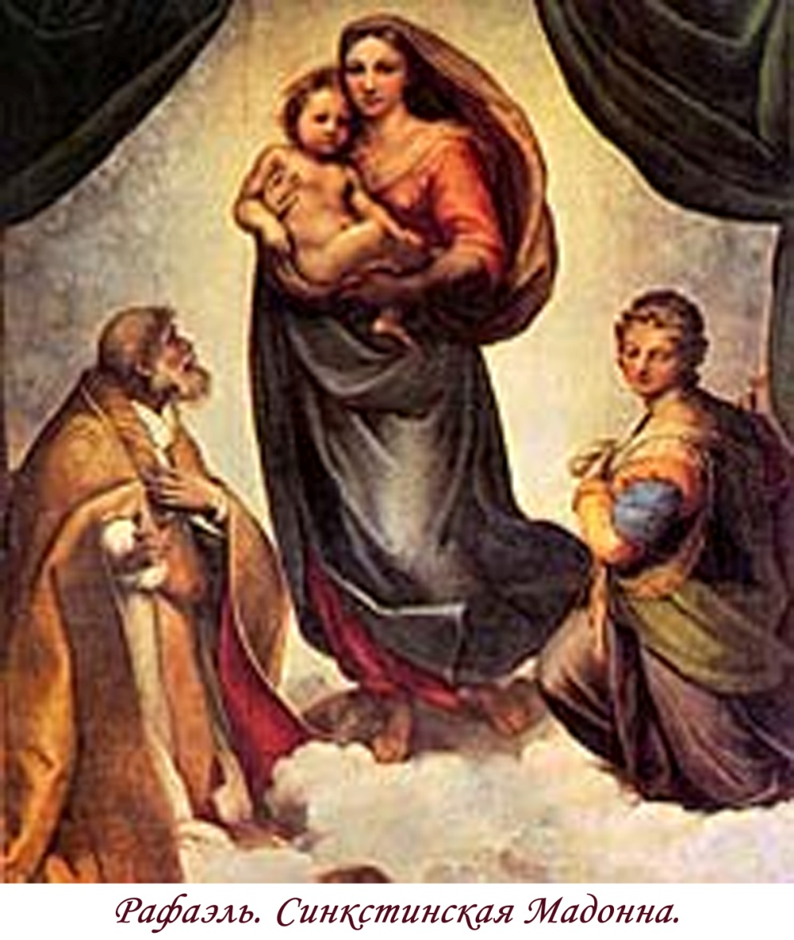
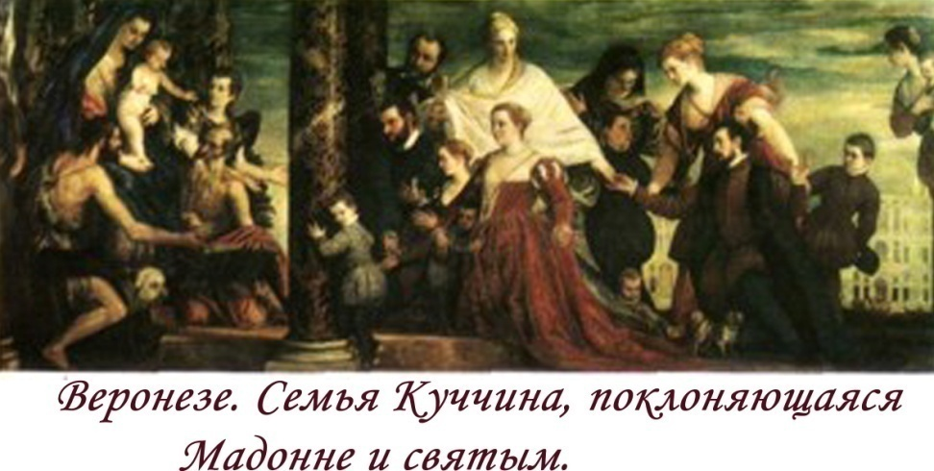
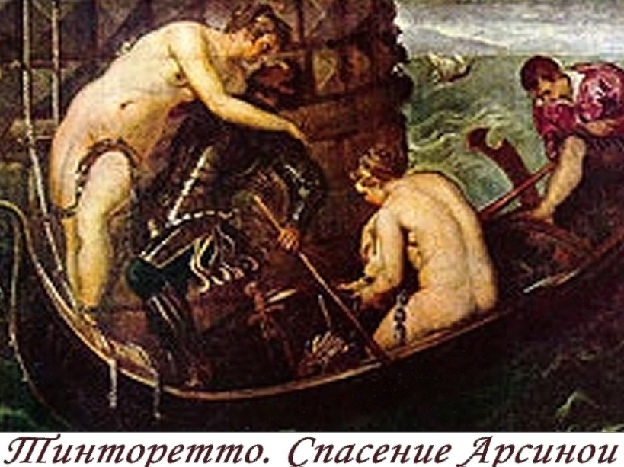
Шедевры итальянского Возрождения

Slide 21
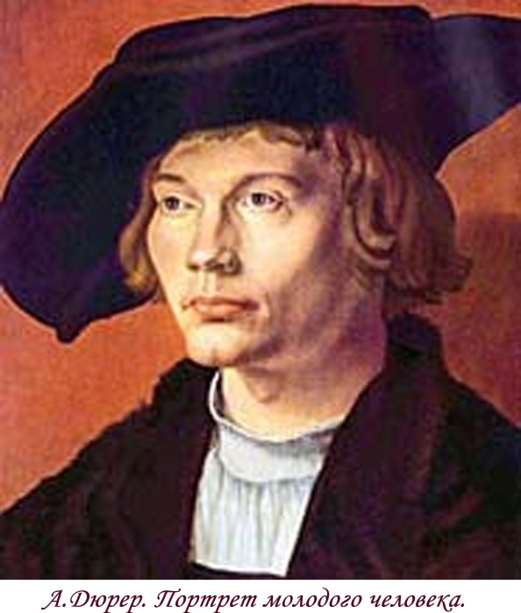
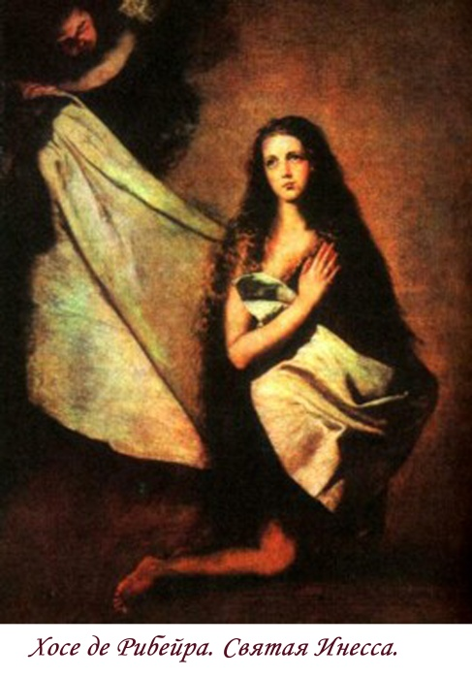
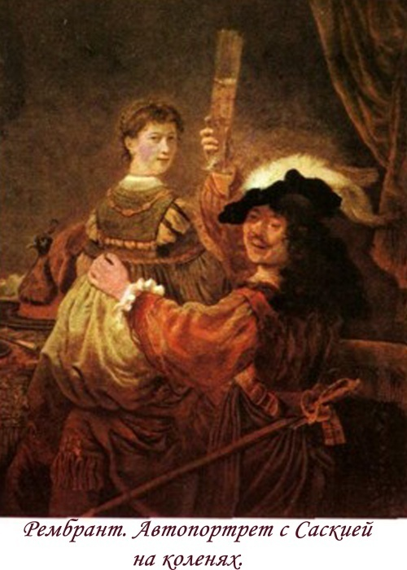
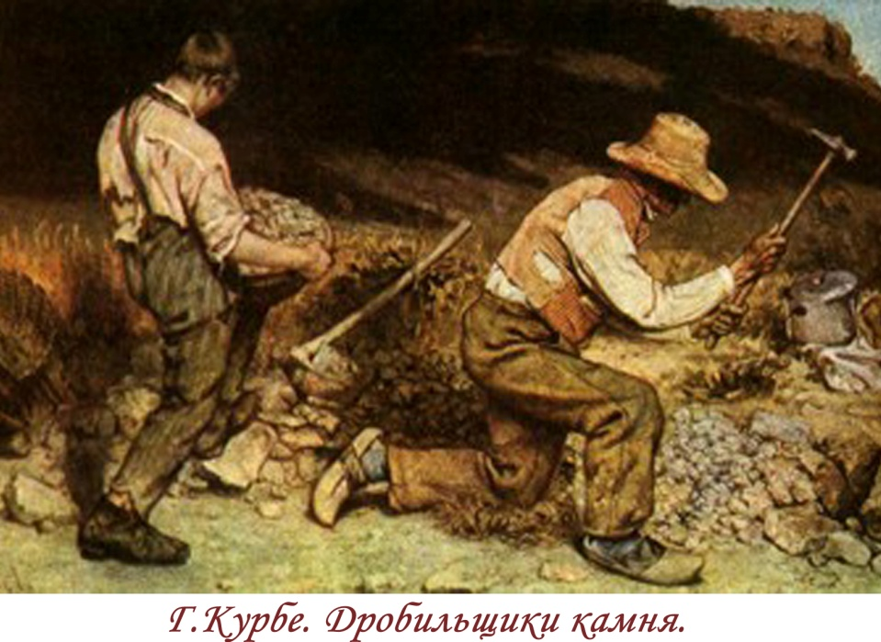
Шедевры европейских мастеров

Slide 22
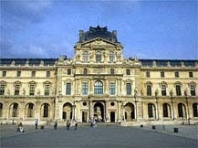
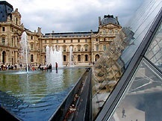
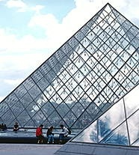
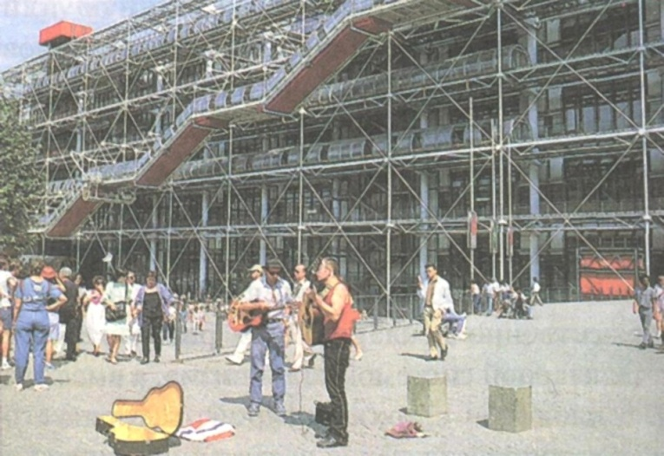
Лувр –дворец французских королей и король французских музеев

Slide 23
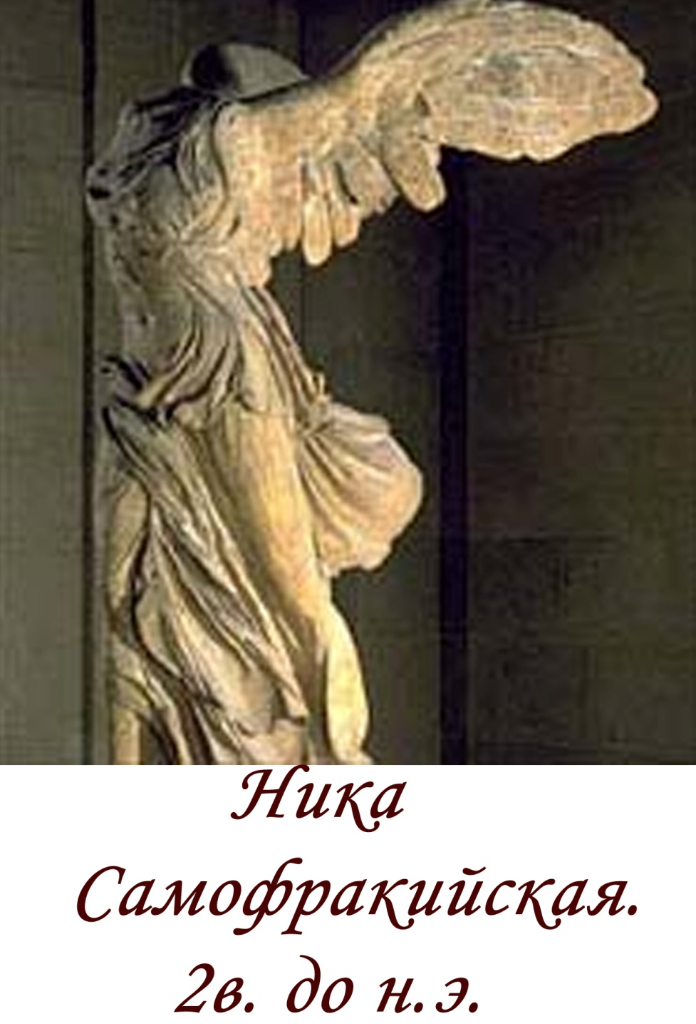
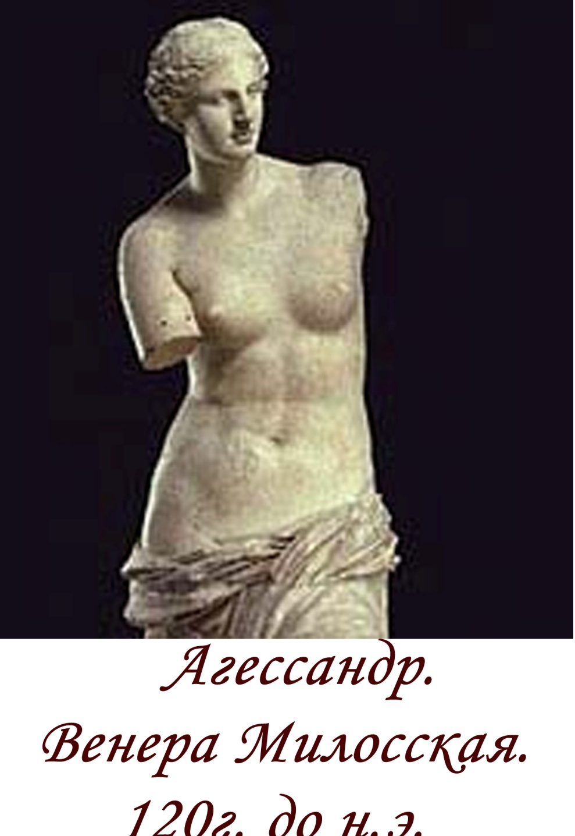
Античная скульптура

Slide 24


Жемчужина Лувра

Slide 25




В залах французской живописи

Slide 26




Импрессионисты

Slide 27



Метрополитен-музей

Slide 28




Доменико Эль Греко

Slide 29




В музее много работ великих мастеров

Slide 30


Эрмитаж- не только один из крупнейших музеев мира, но и памятник архитектуры

Slide 31




Залы Эрмитажа

Slide 32


Леонардо да Винчи

Slide 33


Рембрант

Slide 34




В залах фламандской живописи

Slide 35




Русский музей

Slide 36




Русская живопись ХIХ века

Slide 37


В зале Брюллова

Slide 38




В залах Русского музея широко представлена живопись ХХ века.

Slide 39



Третьяковская галерея – крупнейшее собрание русской и советской живописи

Slide 40


Русская иконопись

Slide 41


Васнецов В. М.

Slide 42



Врубель

Slide 43




Знаменитые русские художники

Slide 44




Знаменитые русские художники

Slide 45
В воскресный день с сестрой моей
Мы вышли со двора.
-Я поведу тебя в музей !-
Сказала мне сестра.
Вот через площадь мы идём
И входим наконец
В большой, красивый красный дом,
Похожий на дворец.

Slide 46
ТЕСТ
В каком городе был основан первый музей?
А) Каир
Б) Рим
В) Александрия
Г) Афины
2.По указу какого императора был основан первый музей в России?
А) Екатерина II
Б) Елизавета
В) Петр I
Г) Павел
3. Назовите музей, который находится в США.
А) Прадо
Б) Метрополитен
В) Эрмитаж
Г) Лувр

Slide 47
Музей хранит историю вещей
И тех, кого уж с нами нет, людей,
Он будет возрастать повсюду славой,
Пока гордимся мы историей своей.
СПАСИБО ЗА ВНИМАНИЕ

